Slide 1


游戏开发
曾明陟 蔡庆芃
李亦然 陆恒杨
魏子华 刘子健

Slide 2
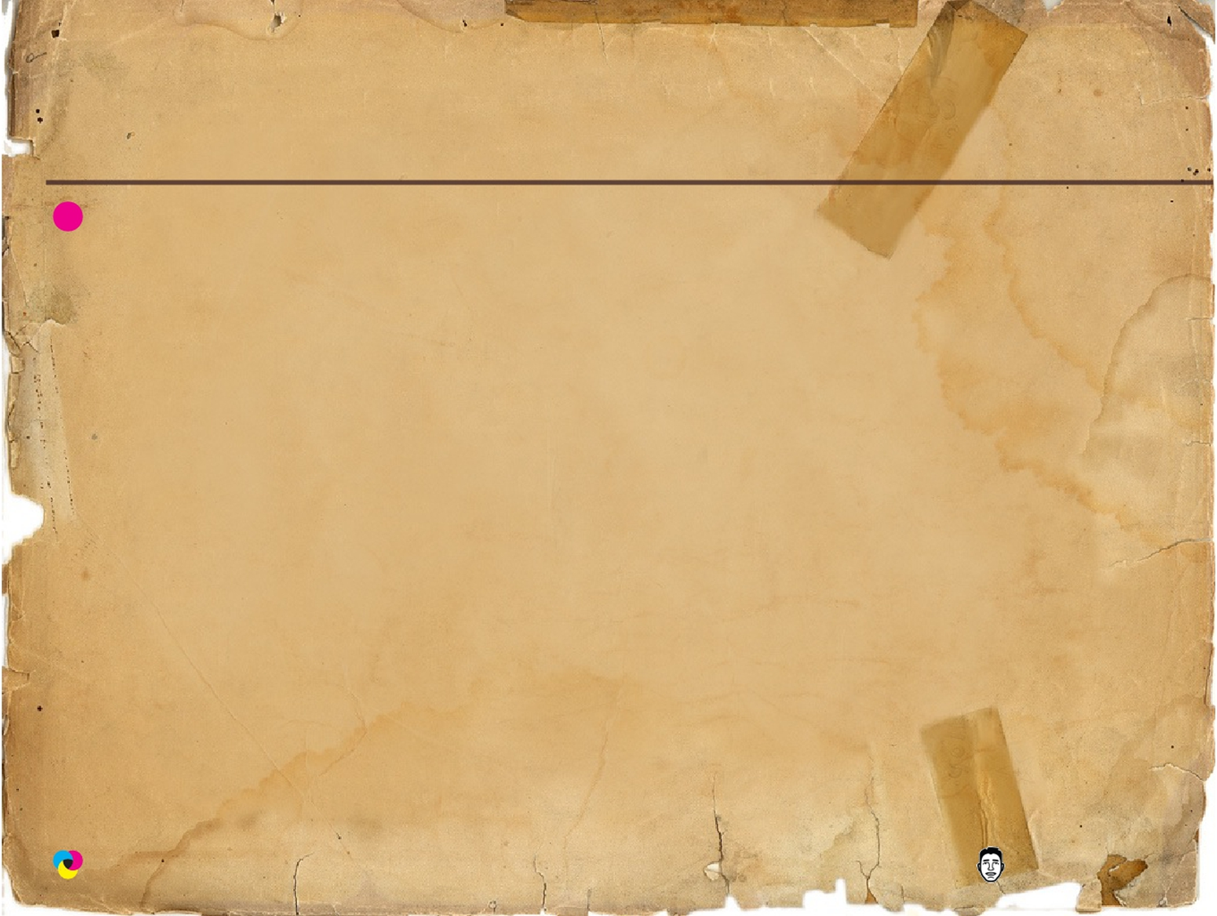

flickr photo: ‘Playingwithbrushes’
项目特色
采用敏捷开发模型
采用Git进行项目管理
支持跨平台运行(Windows、Linux、Mac OS)
编码在整体流程中所占比重较少
仍然达到5000+LOC
By HaTrick Group . 8th Jun 2013.

Slide 3
敏捷开发核心理念
模块划分
我们将整个游戏划分为服务器、游戏逻辑和图像引擎三个大块，在大模块的基础上再细分小模块，确保每个能够快速高效完成任务。
简单设计
我们将设计部分所占时间尽量缩减，通过后续的反馈来不断完善最初的设计。
在设计原始框架时，尽量简化功能以保证能够高效开发出阶段性成果。
迭代开发
我们将开发过程划分为多个迭代，最初的迭代只实现基础的功能，随后每个迭代向其中增加一部分功能。
沟通与反馈
每一次迭代完成后我们将各个模块中的问题进行收集并及时反馈给开发测试人员，在下一次迭代中解决相应的问题。
By HaTrick Group . 8th Jun 2013.

Slide 4
我们的敏捷流程
概要设计
快速编码
&
单元测试
集成测试
反馈
需求分析
By HaTrick Group . 8th Jun 2013.

Slide 5
项目迭代
第一层迭代
搭建图形框架，实现人物的静像与动作绘制。
第二层迭代
实现基本的人物移动，能够使用两台终端控制两个角色通过同一台服务器进行交互。
第三层迭代
实现地图和物品的绘制，能够实现技能使用和伤害效果。
第四层迭代（当前进度）
实现游戏大厅，能够使用多台终端通过游戏大厅创建游戏。
第五层迭代
完善游戏界面和游戏模式，提高游戏流畅度，增加游戏趣味性。
By HaTrick Group . 8th Jun 2013.

Slide 6
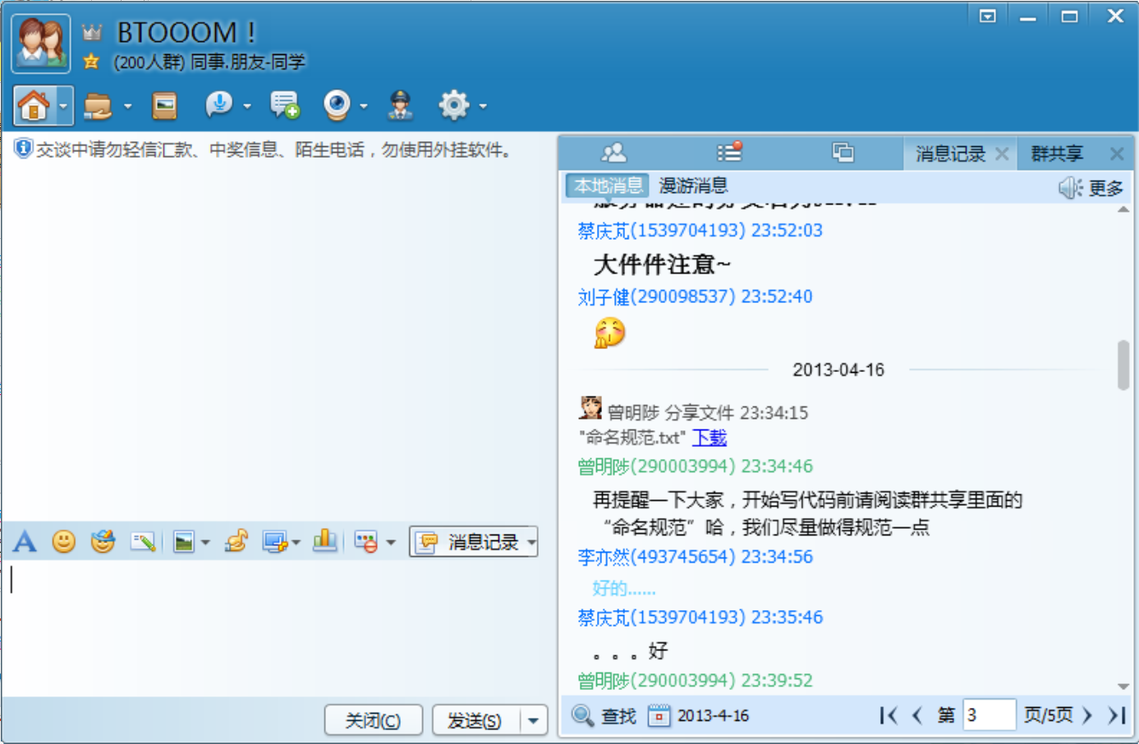
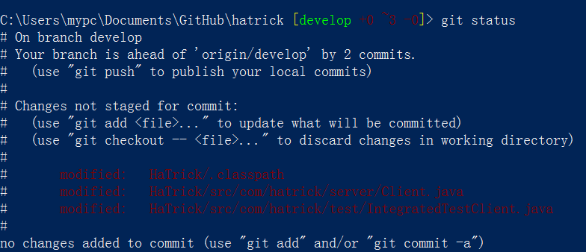
项目管理
组内QQ群
Git版本控制
每周一次例会：反馈与总结
结对编程
By HaTrick Group . 8th Jun 2013.

Slide 7
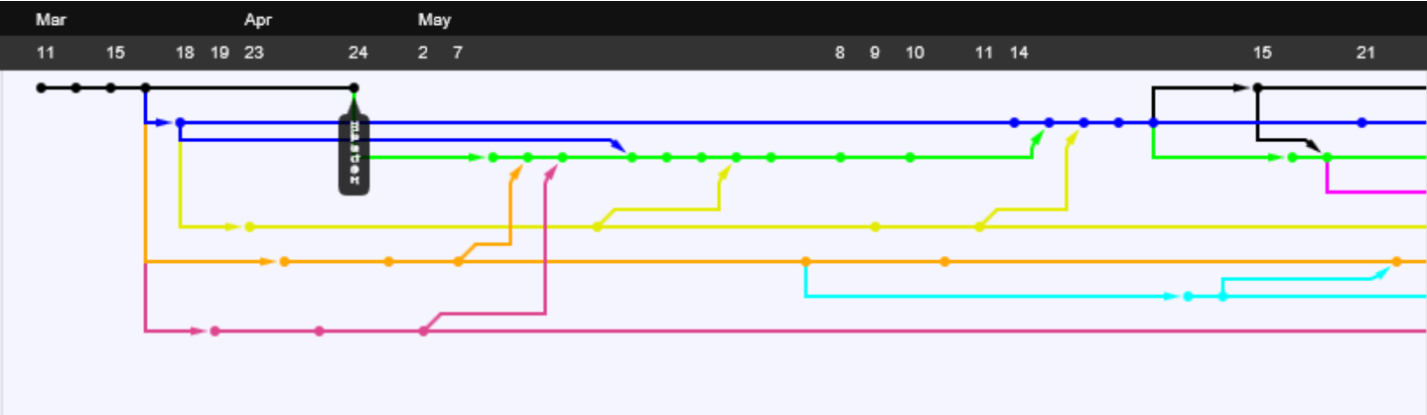
项目管理
使用Git作为管理工具
项目Git源： https://github.com/immzz/hatrick.git
包括master、develop、graphic、server、gamelogic分支
截止目前develop分支上共有147次提交
By HaTrick Group . 8th Jun 2013.

Slide 8
flickr photo: ‘Playingwithbrushes’
需求分析
起草游戏策划
小组会议讨论
拟定需求分析初稿
获取老师和助教的反馈
修改分析文档得到初审稿
需求分析初审稿为原型设计提供参照，根据反馈不断完善
By HaTrick Group . 8th Jun 2013.

Slide 9
项目设计 - 整体框架
图像引擎
Graphic
服务器
Server
游戏逻辑
GameLogic
By HaTrick Group . 8th Jun 2013.

Slide 10
项目设计 - 模块划分与接口
服务器
Server
图像引擎
Graphic
初始地图数据
更新摄像机
……
通信接口
通信报文
……
获取物体列表
获取物体状态
……
采集操作序列
添加玩家操作
……
游戏逻辑
GameLogic
By HaTrick Group . 8th Jun 2013.

Slide 11
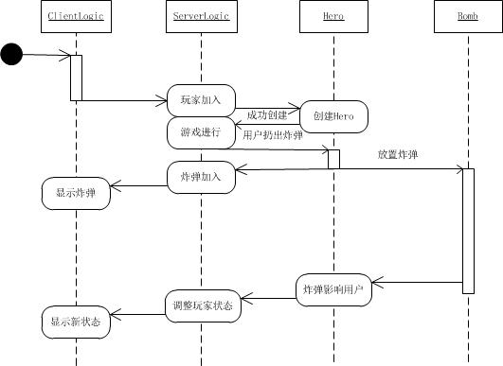
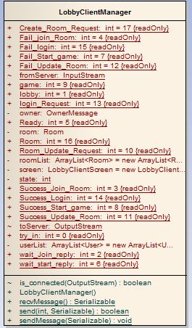
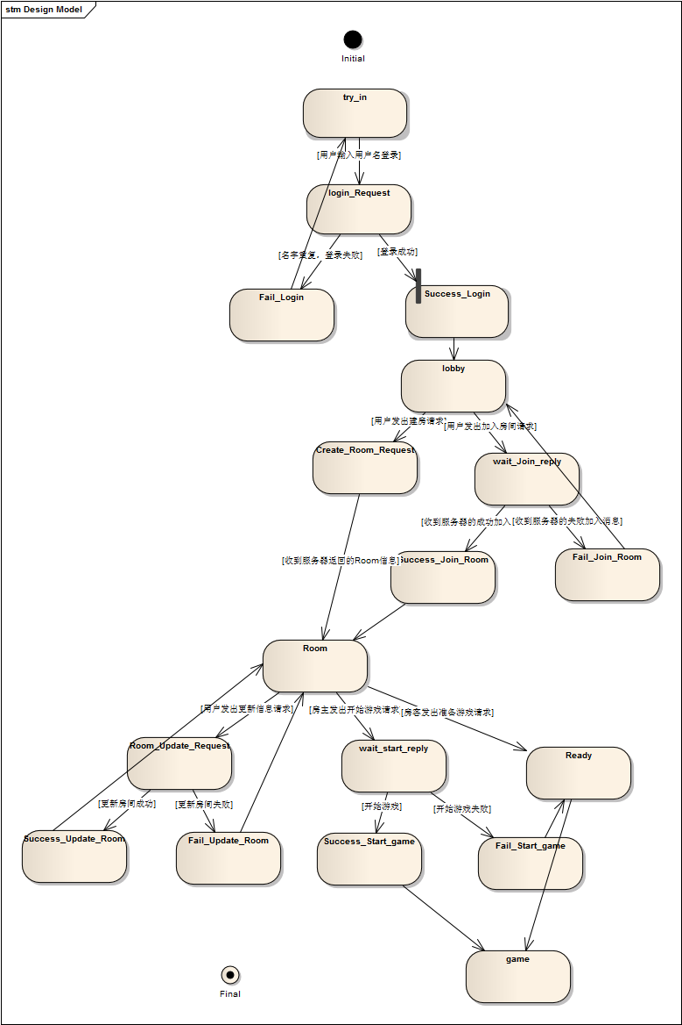
项目设计 - UML
用例图
静态图
类图
行为图
顺序图
状态图
By HaTrick Group . 8th Jun 2013.

Slide 12
项目测试
单元测试
各个模块对具体功能进行细化的单元测试，例如测试图像爆炸效果。
集成测试
采用增量式集成测试，在每一层迭代完成后对各分支进行综合，并测试各个模块之间的协作。
系统测试
得到整合好的游戏系统后，在不同的软硬件支持环境以及测试人员等情况下进一步测试系统功能。
By HaTrick Group . 8th Jun 2013.

Slide 13
简单Demo
By HaTrick Group . 8th Jun 2013.

Slide 14
陆恒杨
负责部分：图像显示分支
By HaTrick Group . 8th Jun 2013.

Slide 15
flickr photo: ‘Playingwithbrushes’
开发过程中使用的工具
需求分析：Word
代码编程：Eclipse
项目管理：Git
图片处理：Photoshop
测试部分：Excel
By HaTrick Group . 8th Jun 2013.

Slide 16
小组交流
开发过程以小组面对面讨论为主
每周二晚参与到小组的开发中
分支讨论
面对面与搭档讨论分支的设计与实现
沟通很重要
By HaTrick Group . 8th Jun 2013.

Slide 17
需求分析
需求分析的重要性
在实现前一定要与各个分支明确需求
E.g.地图层次的显示？
E.g.地图大小设置的问题？
E.g.动画效果的需求？
By HaTrick Group . 8th Jun 2013.

Slide 18
需求分析
需求的变化性
开发过程随时面临需求的变更
E.g.显示玩家即时信息
E.g.显示角色血量（还未实现）
By HaTrick Group . 8th Jun 2013.

Slide 19
设计阶段
从需求阶段转换而来，逐步求精
第一步：初步设计
框架：Slick2D
第二步：详细设计
模块的设计：负责图像显示模块
接口的设计：主要与游戏逻辑模块有交互，接收地图信息、人物信息
功能细化：地图层次设计、深度机制、Camera机制、动画机制、信息显示
By HaTrick Group . 8th Jun 2013.

Slide 20
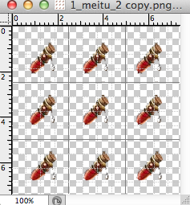

实现阶段
前期准备
搜索地图、物品、人物素材
图片处理：裁剪、抠图、拼图
设计地图
By HaTrick Group . 8th Jun 2013.

Slide 21
实现阶段
代码编写
——根据需求、设计完善框架
地图加载：分为地板、炸弹、道具、地图元素+人物、特效五层
Camera机制：通过坐标转换实现地图随用户视角转变
角色信息显示：通过HTextField类实现（已测试，还未投入Demo版使用）
动画效果：通过每秒30帧图片的定时播放
By HaTrick Group . 8th Jun 2013.

Slide 22
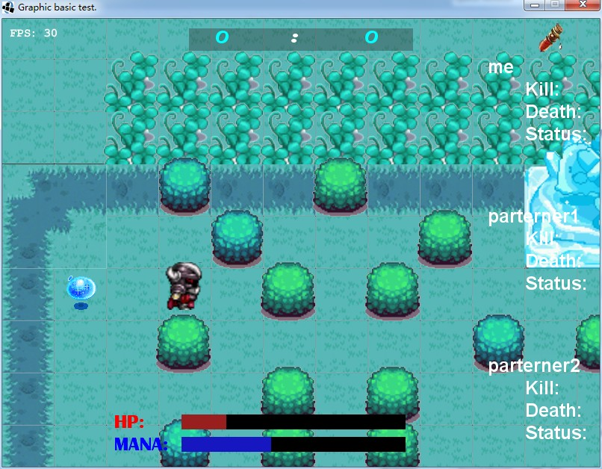
实现阶段
By HaTrick Group . 8th Jun 2013.

Slide 23
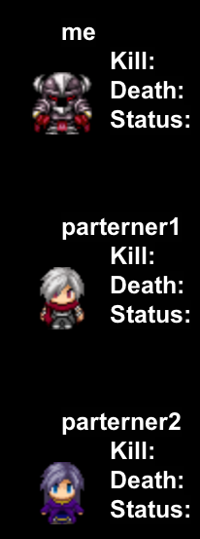
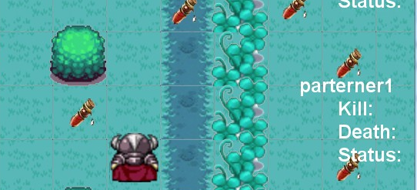
实现阶段
By HaTrick Group . 8th Jun 2013.

Slide 24
实现阶段
分工效果
优点：
有了框架代码，不用对整体有过于细节的了解，能够更专注的实现具体功能
分工明确，提高了开发效率
缺点：
缺乏对整体的认识
对于某些框架的使用方法不熟悉，需要询问搭档
By HaTrick Group . 8th Jun 2013.

Slide 25
flickr photo: ‘Playingwithbrushes’
测试阶段
重点：功能测试（黑盒测试）
个人开展了单元测试：
人物显示
移动测试
动画效果
地图显示
深度测试
Camera机制测试
团队开展了集成测试
By HaTrick Group . 8th Jun 2013.

Slide 26
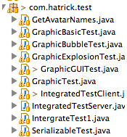
flickr photo: ‘Playingwithbrushes’
测试阶段
By HaTrick Group . 8th Jun 2013.

Slide 27
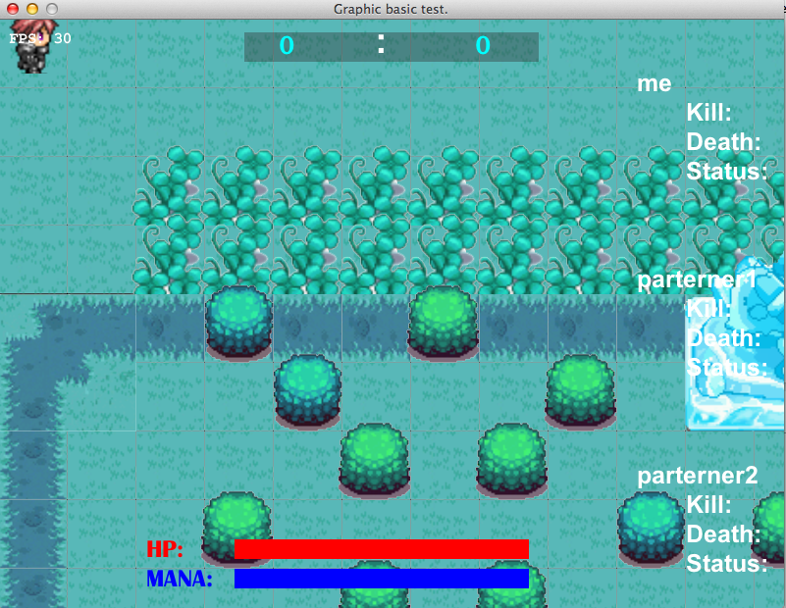
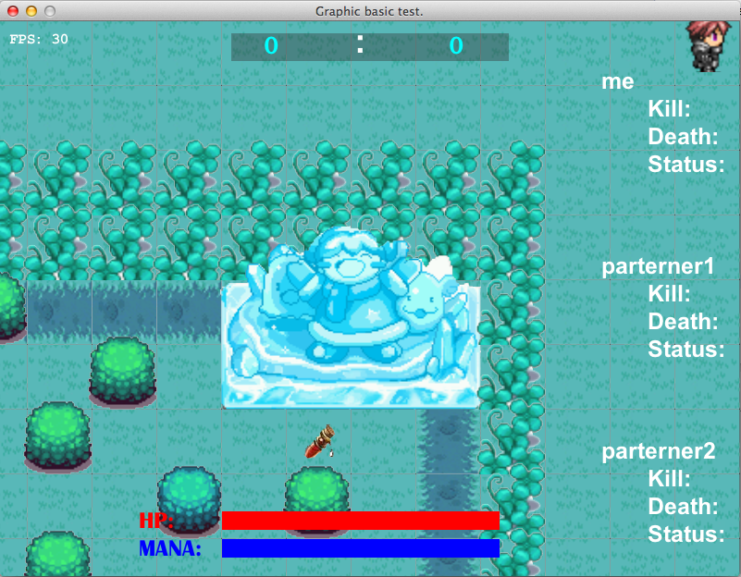
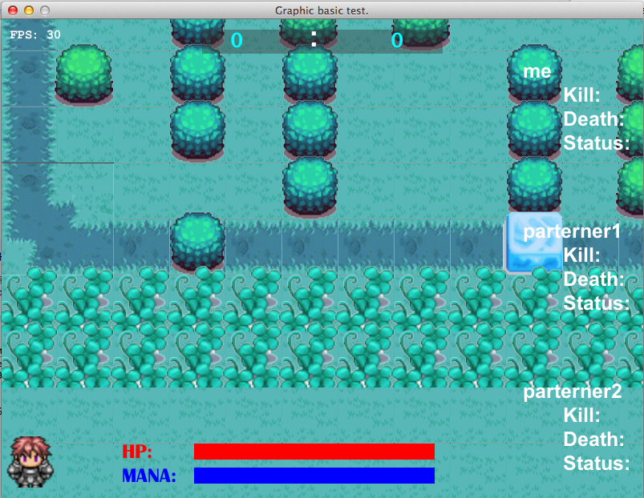
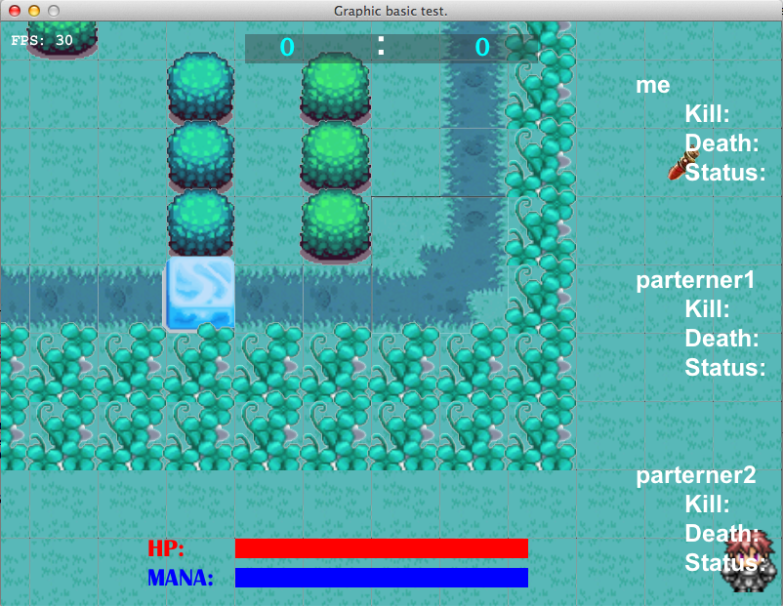
flickr photo: ‘Playingwithbrushes’
测试阶段
By HaTrick Group . 8th Jun 2013.

Slide 28
维护阶段
在测试中发现并修正bug
头像信息不能固定在窗口（已修复）
完善已有功能
深度机制进行针对性调整（接下来实现）
优化画面移动平滑效果
增加新的功能
游戏中所有角色显示血量（接下来实现）
By HaTrick Group . 8th Jun 2013.

Slide 29
谢谢！
南京大学计算机科学与技术系
b101220077@smail.nju.edu.cn
陆恒杨 101220077
By HaTrick Group . 8th Jun 2013.

Slide 30
flickr photo: ‘Playingwithbrushes’
刘子健
需求分析
维护
设计
测试
实现
By HaTrick Group . 8th Jun 2013.

Slide 31
需求分析
游戏开发的特殊之处：游戏策划
（故事、风格、特点、游戏模式）
游戏策划尽量全面和细致
需求分析必须符合规范
需求一直在变！
（游戏策划！=需求分析）
By HaTrick Group . 8th Jun 2013.

Slide 32
设计（游戏通信和游戏大厅）
与游戏逻辑的接口问题
先设计接口、后设计模块（类比到输入、输出）
关于连接维护的争议：心跳 or 不心跳？
结合现存的产品，易于理解、实现和优化
核心思想：
尽量简化、多次迭代（Agile Development）
接受需求变更，加强沟通
By HaTrick Group . 8th Jun 2013.

Slide 33
实现
客户端Client
用户
实现
游戏通信模块
客户端Client
用户
客户端
Client
服务器Server
客户端Client
用户
用户
By HaTrick Group . 8th Jun 2013.

Slide 34
实现
实现
Pair Programming vs Remote Programming
在游戏通信下结对编程
在游戏大厅下分模块编程
结对编程：
优点：考虑周全、高效编程、代码优雅
缺点：高度疲劳、编程习惯不同、意见不统一
By HaTrick Group . 8th Jun 2013.

Slide 35
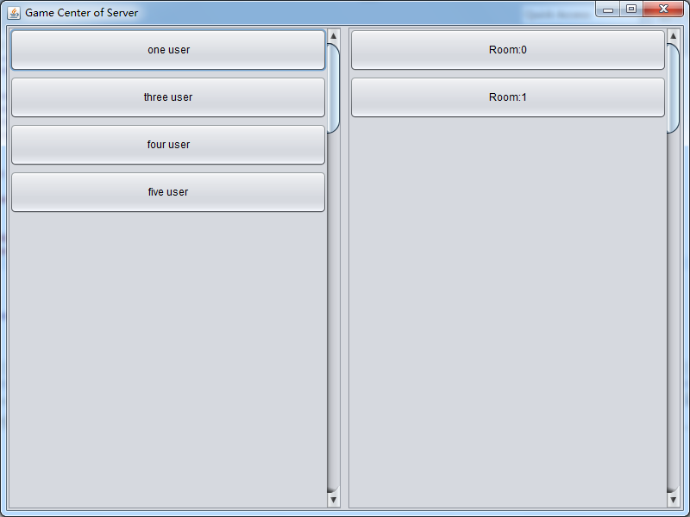
实现
实现
游戏大厅的界面设计
服务器端游戏大厅
By HaTrick Group . 8th Jun 2013.

Slide 36
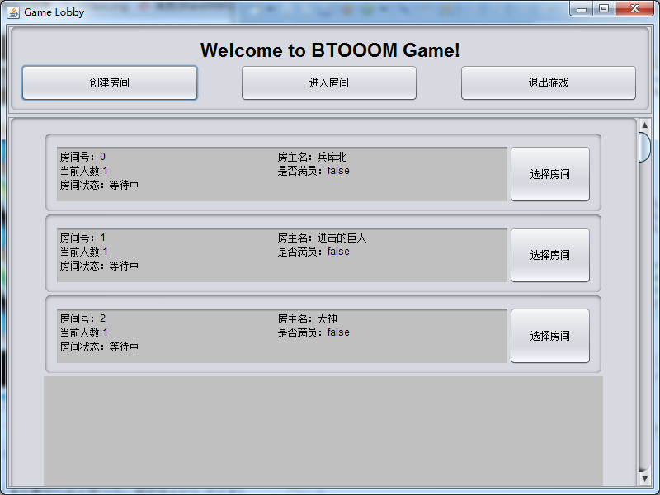
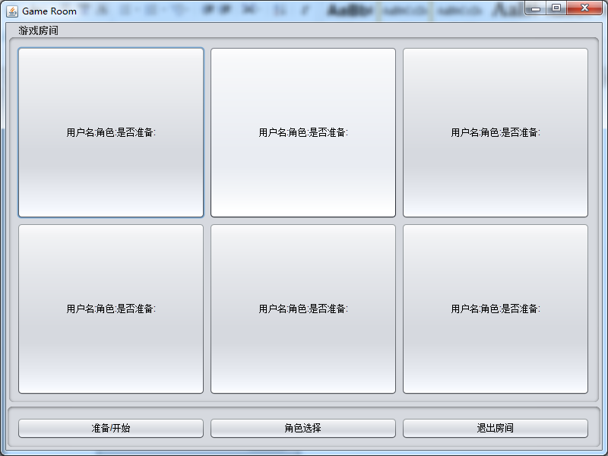
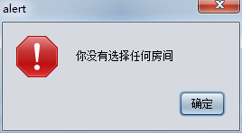
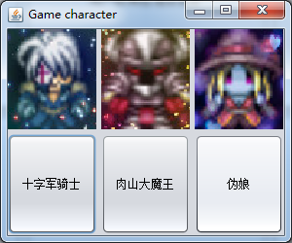
实现
实现
游戏大厅的界面设计
By HaTrick Group . 8th Jun 2013.

Slide 37
实现
实现
分模块编程
优点：对自己负责的模块有深刻理解、分工明确
缺点：进展缓慢、代码漏洞多
问题解决：报文序列化之后的字节流长度（蔡庆芃）
By HaTrick Group . 8th Jun 2013.

Slide 38
测试
测试
服务器测试的特点：单机测试、联机测试
单元测试（通常问题不大）
集成测试（通常需要大量的修改）
利用测试桩和测试驱动尽早为自己的模块测试
By HaTrick Group . 8th Jun 2013.

Slide 39
维护
维护
为游戏逻辑模块提供维护服务
沟通调用方法
遇到通信问题时提供解决方案
代码完善
By HaTrick Group . 8th Jun 2013.

Slide 40
蔡庆芃
需求分析
1.分析了游戏服务器和客户端之间的通信模块的需求
2.分析了游戏大厅的需求
需求分析对一个项目来说至关重要，需要把大致的功能的精确化，使用RTC软件进行需求管理，编写了需求说明书的通信和游戏大厅部分内容。
By HaTrick Group . 8th Jun 2013.

Slide 41
概要设计
1.和刘子健一起完成了服务器通信模块的概要设计，并主要设计了大厅服务器和用户客户端的体系架构
2.在设计的基础上，编写了概要设计说明书Server模块的设计内容
由于需求是难以确定的，因而确定一个好的体系架构对一个模块而言至关重要。
By HaTrick Group . 8th Jun 2013.

Slide 42
游戏大厅服务器和客户端概要设计
大厅服务器
客户端
服务器大厅显示逻辑
客户端大厅显示逻辑
By HaTrick Group . 8th Jun 2013.

Slide 43
详细设计
1.由于我们项目开发用的Agile Development,所以在我和刘子健负责的游戏服务器通信模块中采用直接编程，简化了详细设计的过程
2.对于游戏大厅则采用的传统瀑布模型开发，
详细设计了通信、界面有关的类以及通信协 议。
By HaTrick Group . 8th Jun 2013.

Slide 44
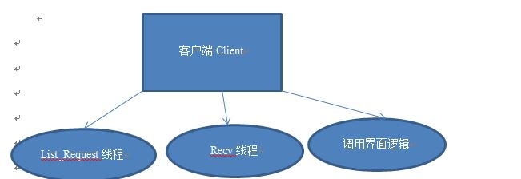
游戏大厅服务器和客户端概要设计
By HaTrick Group . 8th Jun 2013.

Slide 45
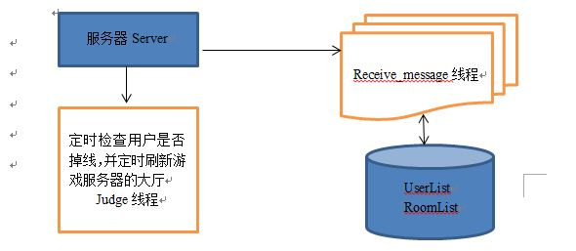
游戏大厅服务器架构
By HaTrick Group . 8th Jun 2013.

Slide 46
大厅客户端UML状态图
By HaTrick Group . 8th Jun 2013.

Slide 47
游戏大厅客户端管理类设计类图
采用EnterPrise-Architect
进行详细设计各类，
并生成对应代码
By HaTrick Group . 8th Jun 2013.

Slide 48
编码
对于游戏服务器和客户端通信模块，我和刘子健采用结对编程编写
对于游戏大厅模块，我负责编写大厅服务器和用户协议通信，刘子健负责编写界面
By HaTrick Group . 8th Jun 2013.

Slide 49
测试和维护
对游戏通信模块和大厅服务器通信模块首先对子模块进行单元测试，然后对各个模块进行集成测试
解决通信bug：不同消息报文长度不一致，因而说明原有的通信协议设计失误，定位到bug后我修正了通信协议
By HaTrick Group . 8th Jun 2013.

Slide 50
软件工程个人报告
游戏逻辑部分
李亦然
By HaTrick Group . 8th Jun 2013.

Slide 51
报告流程
工作内容提要
内容详细介绍
感想与收获
By HaTrick Group . 8th Jun 2013.

Slide 52
工作内容提要
需求分析
负责游戏逻辑模块 – 与魏子华一组
设计
编码
测试
迭代开发
By HaTrick Group . 8th Jun 2013.

Slide 53
详细介绍 - 需求分析
游戏逻辑相关需求分析
游戏需求的特殊性
游戏逻辑的需求
需求分析说明书编写，负责与游戏逻辑相关的对性能的规定以及输入输出要求部分
By HaTrick Group . 8th Jun 2013.

Slide 54
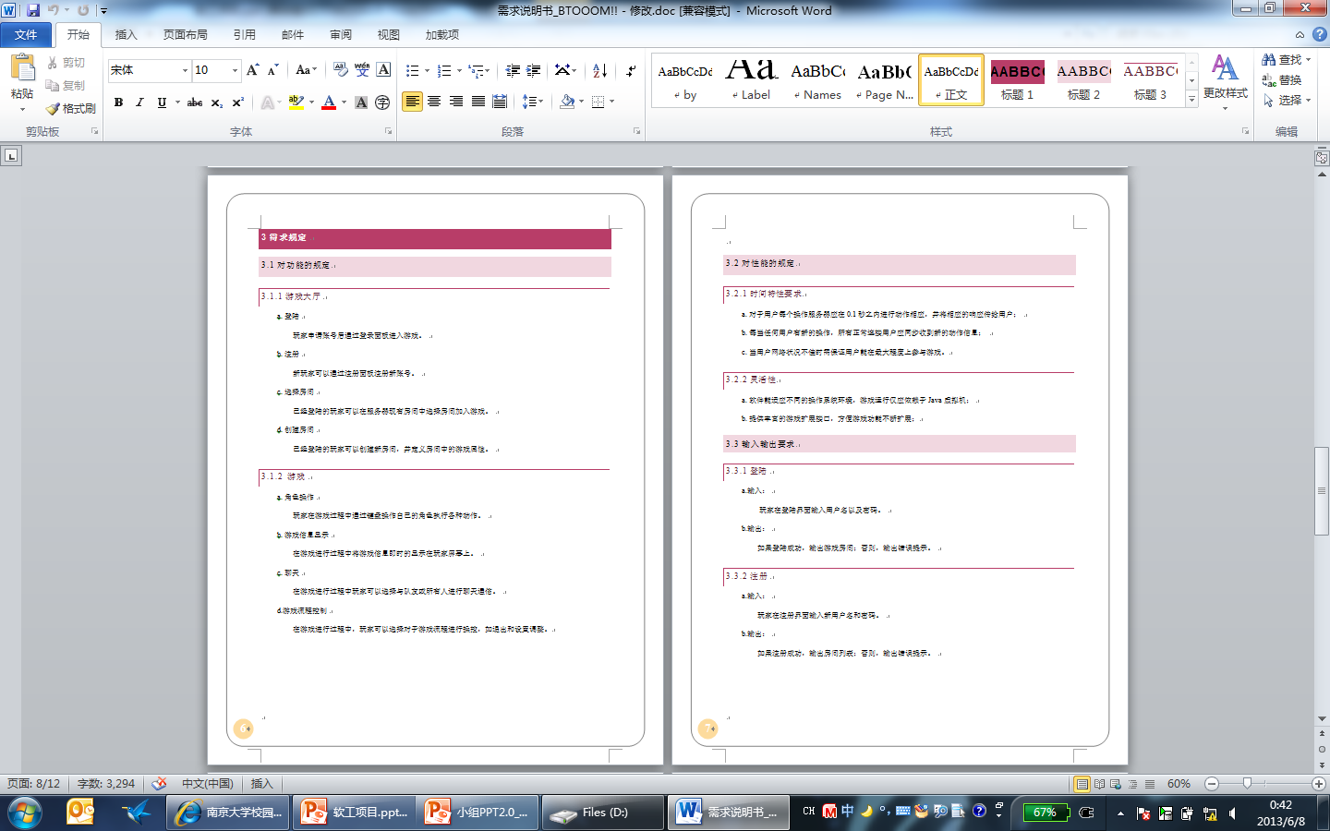
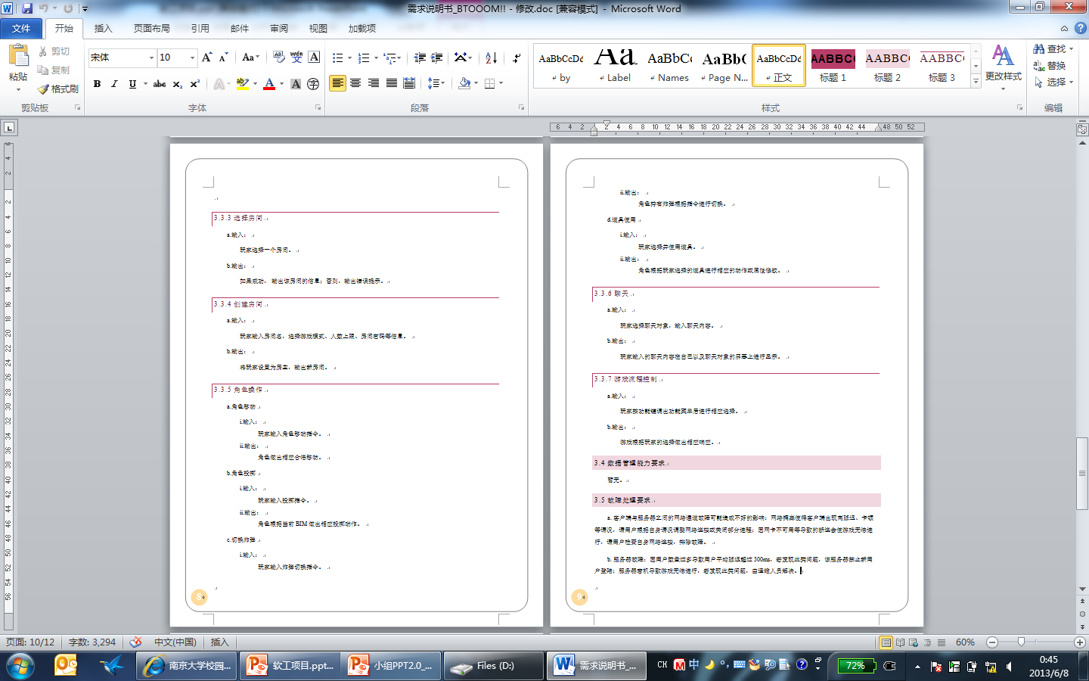
详细介绍 - 需求分析
By HaTrick Group . 8th Jun 2013.

Slide 55
详细介绍 - 需求分析
By HaTrick Group . 8th Jun 2013.

Slide 56
详细介绍 – 模块设计
数据传输
用户输入
游戏运算
图像输出
By HaTrick Group . 8th Jun 2013.

Slide 57
详细介绍 – 模块设计
用户输入
游戏运算
基本游戏逻辑
By HaTrick Group . 8th Jun 2013.

Slide 58
详细介绍 – 模块设计
用户输入
游戏运算
地图逻辑
抽象操作
位置逻辑
第二阶段游戏逻辑
By HaTrick Group . 8th Jun 2013.

Slide 59
详细介绍 – 模块设计
用户输入
游戏运算
抽象操作
位置逻辑
行走逻辑
地图交互
第三阶段游戏逻辑
By HaTrick Group . 8th Jun 2013.

Slide 60
详细介绍 – 模块设计
迭代过程
用户输入
游戏运算
抽象操作
位置逻辑
行走逻辑
地图交互
操作队列
道具效果
By HaTrick Group . 8th Jun 2013.

Slide 61
详细介绍 – 编码
使用Github进行代码管理
Vim + eclipse开发
负责游戏模块中自己设计的部分
分工目标：最大程度解耦，减少子模块关联度，方便独立测试
By HaTrick Group . 8th Jun 2013.

Slide 62
详细介绍 – 测试
游戏逻辑模块的特性
Review（重要）
单元测试（比较少）
集成测试方式（基于上一个稳定版本）
基于白盒测试和黑盒测试
By HaTrick Group . 8th Jun 2013.

Slide 63
详细介绍 – 迭代
使用敏捷开发模型
不同的开发阶段
错误的及早消除
测试的便利
By HaTrick Group . 8th Jun 2013.

Slide 64
感想与收获
…one locked-up copy of the latest versions, used for component testing; one copy under test, with fixes being installed; playpen copies where each man can work away on this component, doing both fixes and extensions.
——《人月神话》第13章
传统拷贝
文件管理
GitHub
By HaTrick Group . 8th Jun 2013.

Slide 65
感想与收获
设计成本
编码与测试成本
By HaTrick Group . 8th Jun 2013.

Slide 66
软件工程个人报告
游戏逻辑部分
魏子华
By HaTrick Group . 8th Jun 2013.

Slide 67
报告流程
工作内容提要
内容详细介绍
By HaTrick Group . 8th Jun 2013.

Slide 68
工作内容提要
需求分析
负责游戏逻辑模块 – 与李亦然一组
设计
编码
测试
迭代开发
By HaTrick Group . 8th Jun 2013.

Slide 69
详细介绍 - 需求分析
需求分析说明书编写，负责与游戏逻辑相关的对功能的规定以及故障处理要求部分
By HaTrick Group . 8th Jun 2013.

Slide 70
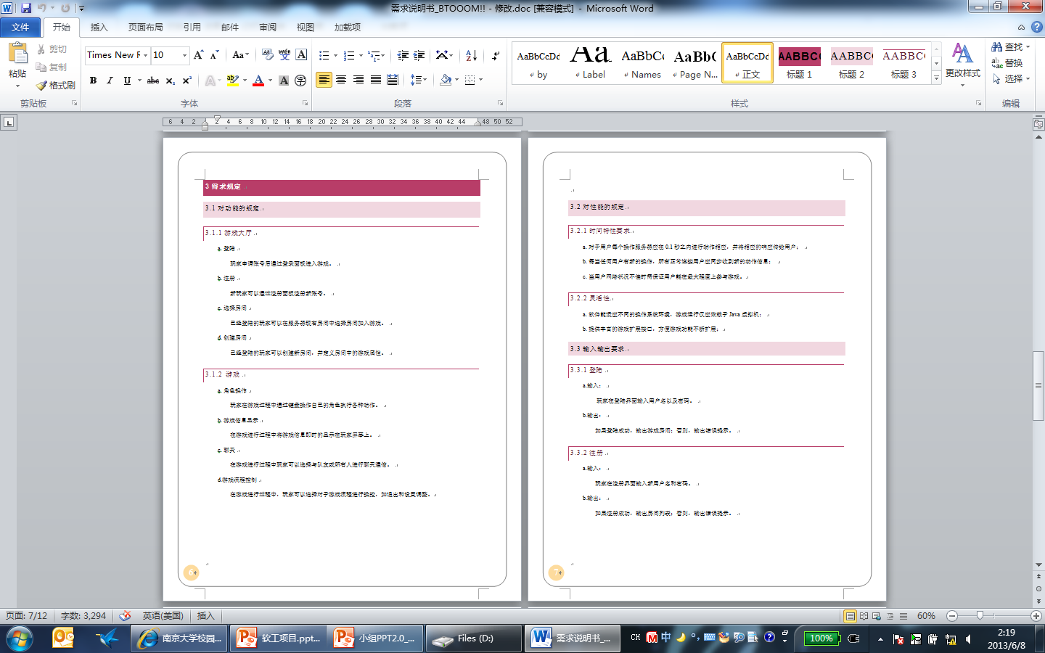
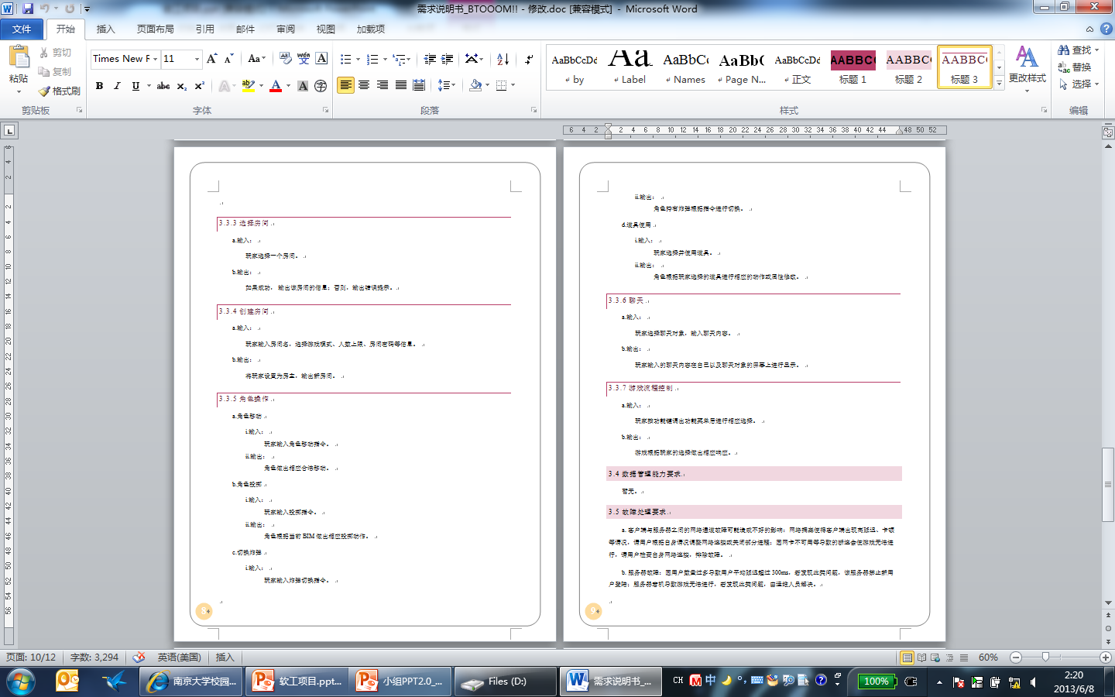
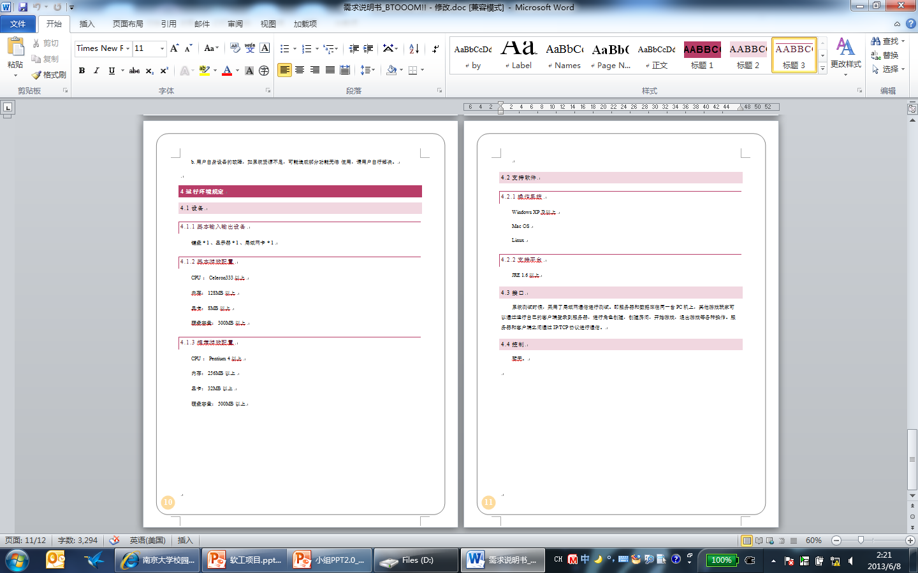
详细介绍 - 需求分析
By HaTrick Group . 8th Jun 2013.

Slide 71
详细介绍 – 模块设计
用户输入
游戏运算
基本游戏逻辑
By HaTrick Group . 8th Jun 2013.

Slide 72
详细介绍 – 模块设计
用户输入
游戏运算
抽象操作
位置逻辑
第二阶段游戏逻辑
By HaTrick Group . 8th Jun 2013.

Slide 73
详细介绍 – 模块设计
用户输入
游戏运算
抽象操作
位置逻辑
逻辑分离
地图交互
第三阶段游戏逻辑
By HaTrick Group . 8th Jun 2013.

Slide 74
详细介绍 – 模块设计
用户输入
游戏运算
抽象操作
位置逻辑
逻辑分离
地图交互
操作队列
道具效果
By HaTrick Group . 8th Jun 2013.

Slide 75
详细介绍 – 编码
使用Github进行代码管理
eclipse开发
负责游戏模块中自己设计的部分
客户端与服务器的交互
键盘操作到抽象操作（客户端逻辑）
抽象操作到游戏操作（服务器逻辑）
服务器逻辑主程序
By HaTrick Group . 8th Jun 2013.

Slide 76
详细介绍 – 测试
游戏逻辑模块的特性
Review（重要）
单元测试（比较少）
集成测试方式（基于上一个稳定版本）
基于白盒测试和黑盒测试
By HaTrick Group . 8th Jun 2013.

Slide 77
感想与收获
团队合作
版本控制的意义
设计优于实现
用户视角
By HaTrick Group . 8th Jun 2013.

Slide 78
详细介绍 – 测试
谢谢！
李亦然
魏子华
By HaTrick Group . 8th Jun 2013.

Slide 79
flickr photo: ‘Playingwithbrushes’
总结与展望
已完成工作
需求分析
概要设计
概要设计检查表
代码编写（第四层迭代）
测试用例
未完成工作
第五层迭代
测试报告
用户手册
By HaTrick Group . 8th Jun 2013.

Slide 80
flickr photo: ‘Playingwithbrushes’
总结与展望
小组的每位成员都完整地参与到了整个设计、开发、测试的流程当中，并且都为项目作出了很大的贡献；
实践了软件工程的文档编写，掌握了常见管理与建模工具的使用。
实践了软件工程的敏捷开发流程，对其优缺点有了切身体会；
By HaTrick Group . 8th Jun 2013.

